Slide 1




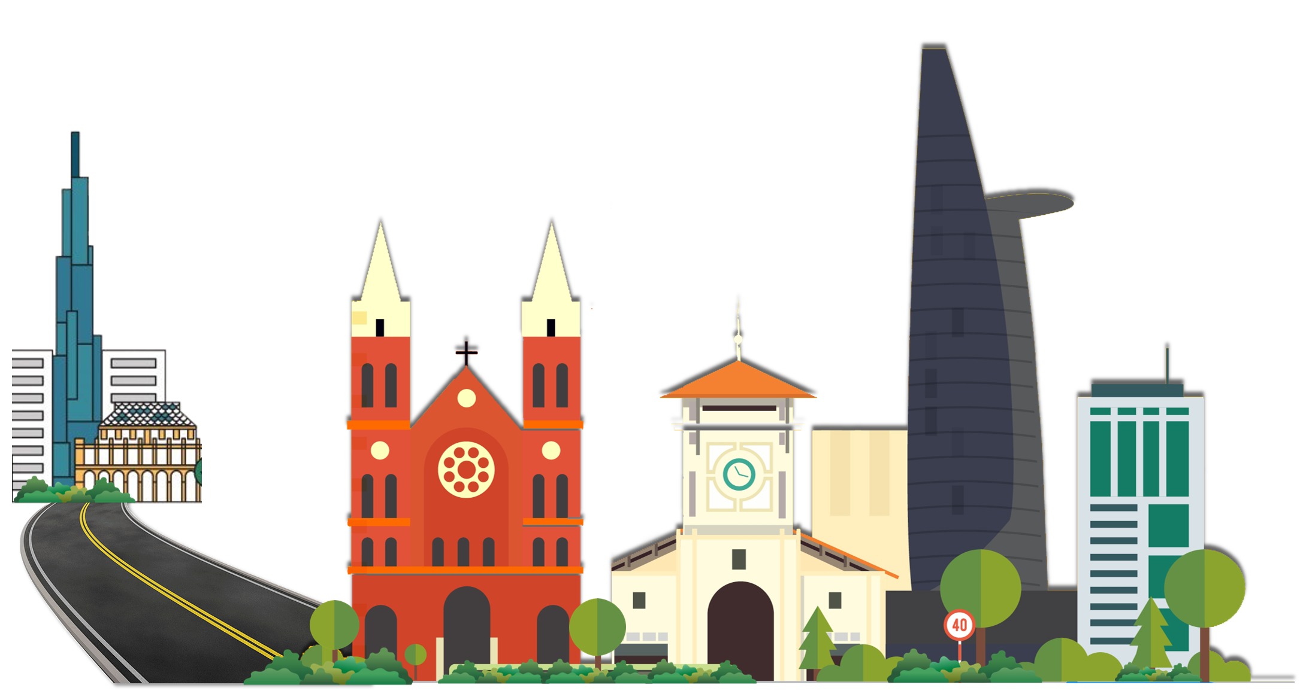



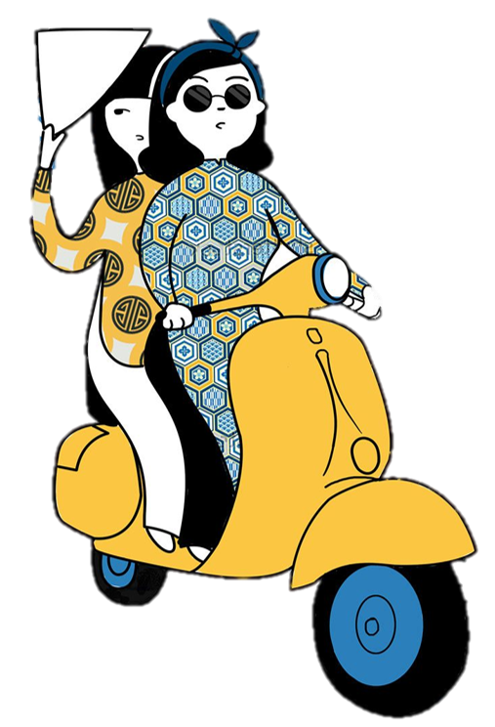


MĂNG NON – TÀI LIỆU TIỂU HỌC
Mời truy cập: MĂNG NON- TÀI LIỆU TIỂU HỌC | Facebook
SĐT ZALO : 0382348780 - 0984848929

Slide 2

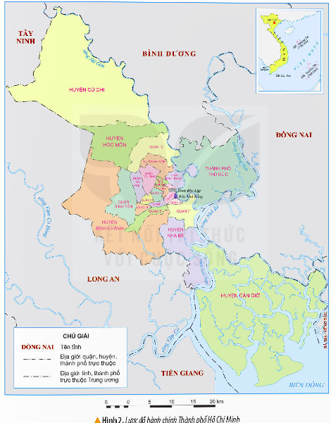
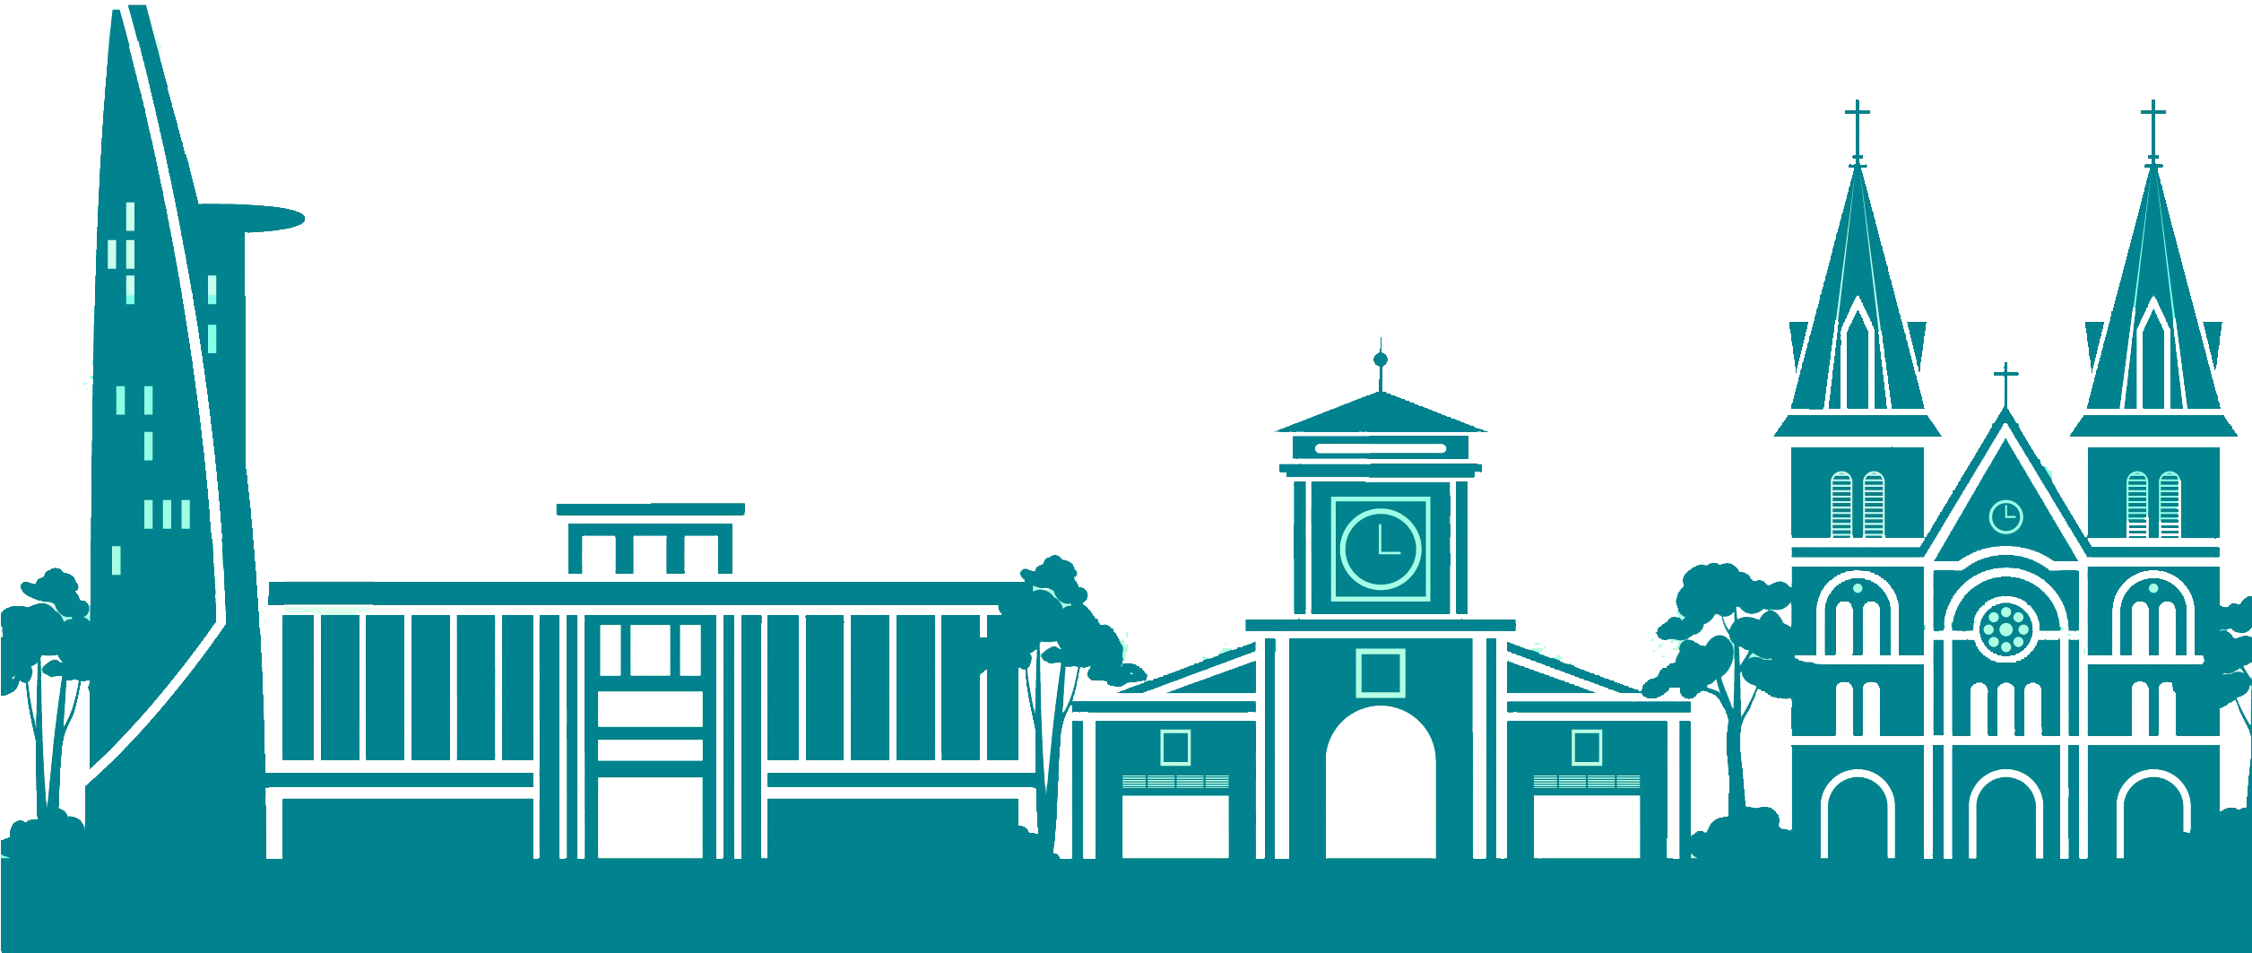
1. Quan sát hình 2, em hãy xác định trên lược đồ vị trí địa lí của Thành phố Hồ Chí Minh. Thành phố tiếp giáp với các tỉnh nào?
2. Kể một số tên gọi khác của Thành phố Hồ Chí Minh.

Slide 3
Đọc thầm thông tin trang 113
Thành phố Hồ Chí Minh là đô thị lớn nhất nước ta, nằm ở Đông Nam Bộ. Thành phố này trước đây có nhiều tên gọi khác nhau như: Gia Định, Sài Gòn, Sài Gòn – Chợ Lớn, Sài Gòn – Gia Định; từ năm 1976 được đổi tên là Thành phố Hồ Chí Minh.

Slide 4
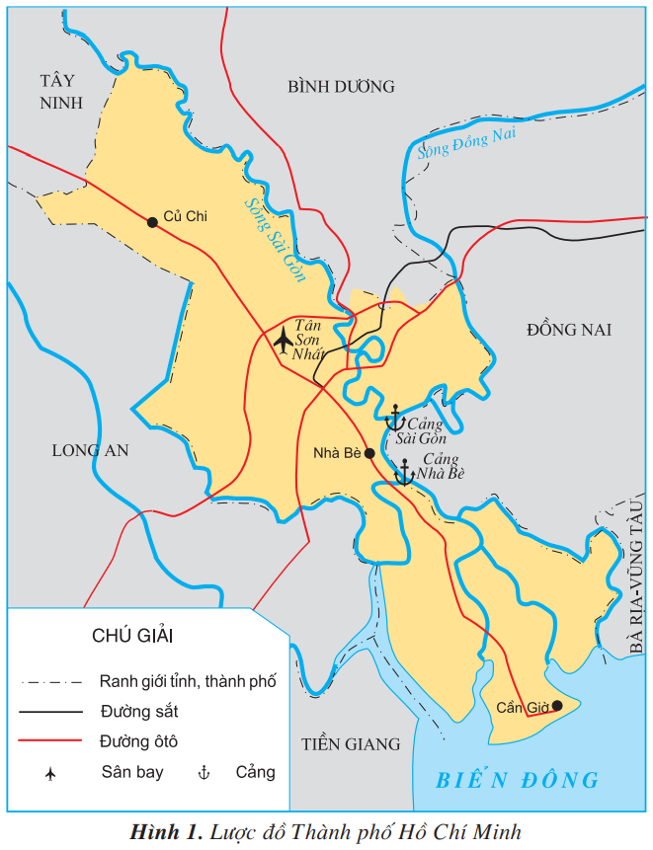



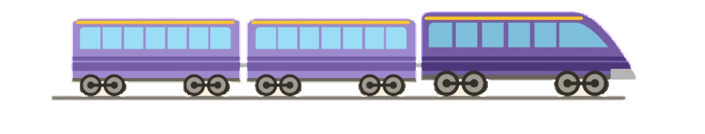


Từ thành phố có thể đi tới các tỉnh khác bằng những loại phương tiện nào?
Quan sát lược đồ và cho biết thành phố tiếp giáp với những tỉnh thành nào?

Slide 5
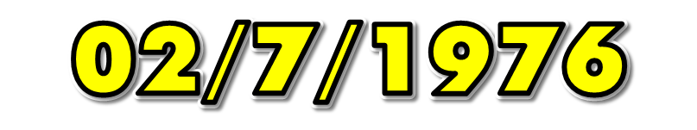

2. Kể một số tên gọi khác
của Thành phố Hồ Chí Minh.
Thành phố Hồ Chí Minh là đô thị lớn nhất nước ta, nằm ở Đông Nam Bộ. Thành phố này trước đây có nhiều tên gọi khác nhau như: Gia Định, Sài Gòn, Sài Gòn – Chợ Lớn, Sài Gòn – Gia Định; từ năm 1976 được đổi tên là Thành phố Hồ Chí Minh.

Slide 6
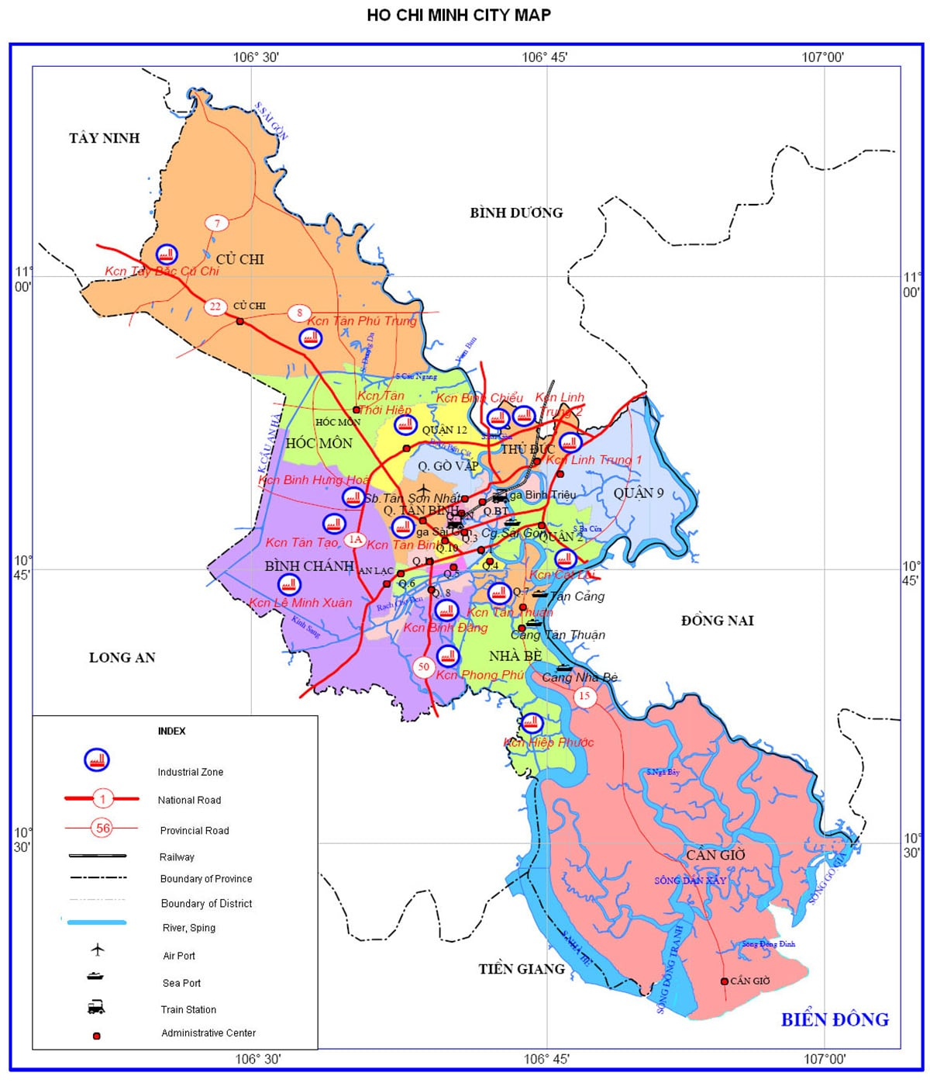
Danh sách các đơn vị hành chính trực thuộc Thành phố Hồ Chí Minh
Thành phố (1)
Thủ Đức
Quận (16)
quận 1, quận 3, quận 4, quận 5, quận 6, quận 7, quận 8, quận 10, quận 11, quận 12, quận Bình Tân, quận Bình Thạnh, quận Gò Vấp, quận Phú Nhuận, quận Tân Bình, quận Tân Phú
Huyện (5)
huyện Bình Chánh, huyện Cần Giờ, huyện Củ Chi, huyện Hóc Môn, huyện Nhà Bè

Slide 7
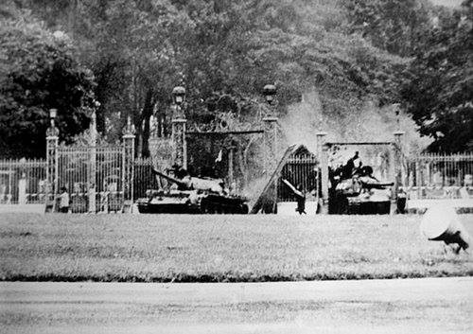
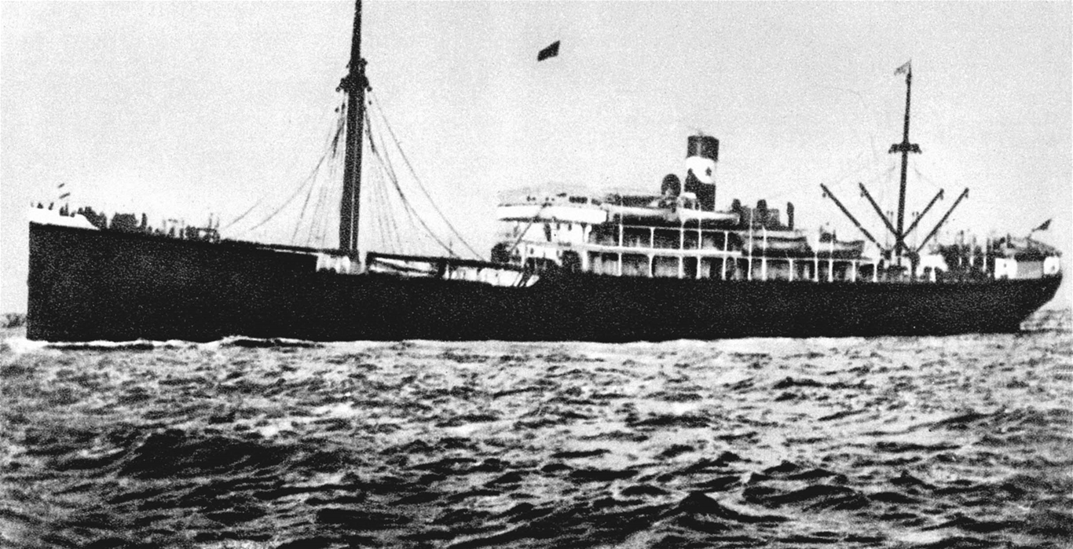
Đọc thông tin và quan sát các hình 3, 4, em hãy:
Nêu một số sự kiện lịch sử tiêu biểu đã diễn ra tại Thành phố Hồ Chí Minh.
Kể lại một câu chuyện lịch sử được giới thiệu trong bài học.
Hình 3: Tàu Đô đốc La-tu-sơ Tơ-rê-vin
Hình 4: Xe tăng Quân giải phóng húc đổ cổng Dinh Độc Lập

Slide 8
Đọc thầm thông tin trang 114
Với lịch sử hơn 300 năm hình thành và phát triển, Thành phố Hồ Chí Minh là nơi diễn ra nhiều sự kiện lịch sử quan trọng như: Nguyễn Tất Thành ra đi tìm đường cứu nước năm 1911, Khởi nghĩa giành chính quyền tháng Tám năm 1945, Chiến dịch Hồ Chí Minh năm 1945,...

Slide 9
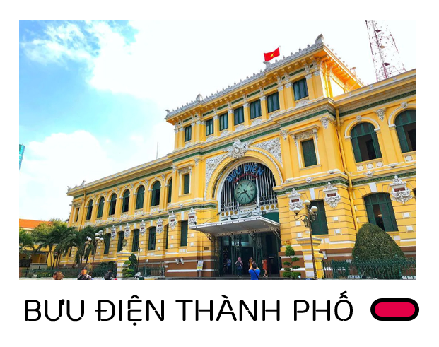

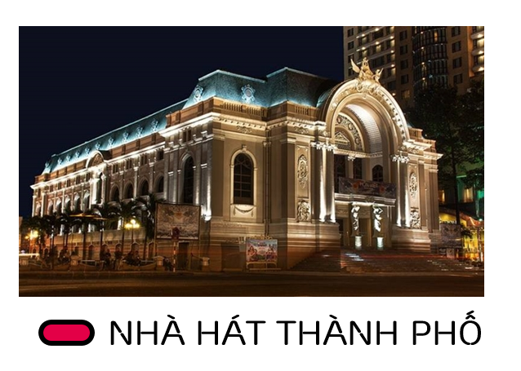
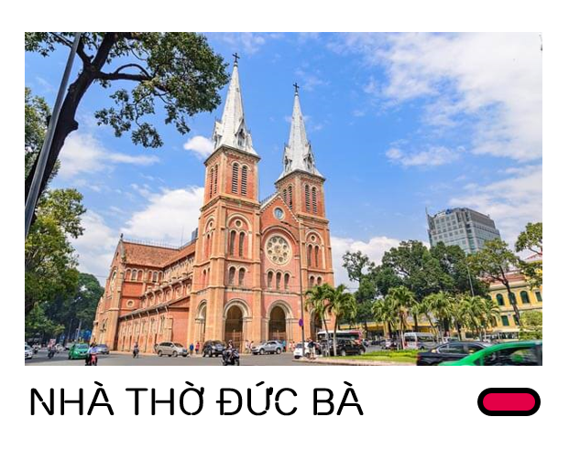
KẾT LUẬN
KẾT LUẬN
Với lịch sử hơn 300 năm hình thành và phát triển, Thành phố Hồ Chí Minh là nơi diễn ra nhiều sự kiện lịch sử quan trọng.

